Slide 1
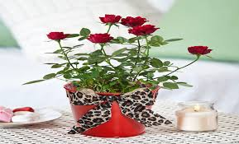
আজকের ক্লাসে সবাইকে শুভেচ্ছা

Slide 2
শিক্ষক পরিচিতি
পাঠ পরিচিতি
মোঃ জাকিরুল ইসলাম
সহকারী শিক্ষক
পাচঁবাড়ীয়া হাট সৈয়দ আহমাদিয়া দাখিল মাদরাসা, বগুড়া।
বিষয়- কৃষি শিক্ষা
নবম ও দশম শ্রেণি
অধ্যায় দ্বিতীয়
গৃহপালিত পাখির খাদ্য
সপ্তম পরিচ্ছেদ

Slide 3
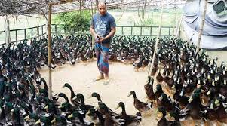
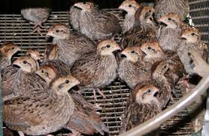
নিচের ছবিতে আমরা কি দেখতে পাচ্ছি?
রাজ হাঁস
মুরগি
পাতি হাঁস
কোয়েল
কবুতর

Slide 4
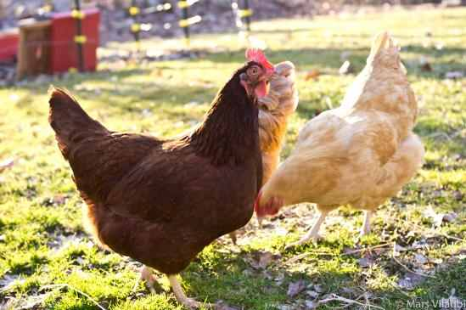
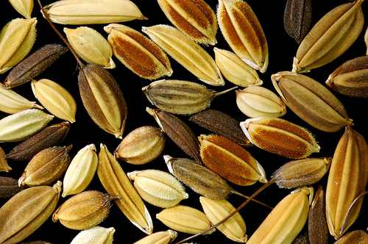
নিচের ছবিতে আমরা কি দেখতে পাচ্ছি?
গৃহপালিত পাখি মুরগি
গৃহপালিত পাখির খাদ্য

Slide 5
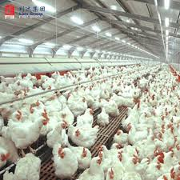
আজকের পাঠ---
গৃহপালিত পাখির খাদ্য

Slide 6
শিখন ফল
এই পাঠ শেষে শিক্ষার্থীরাঃ
গৃহপালিত পাখির সুষম খাদ্য কী তা বলতে পারবে;
গৃহপালিত পাখির খাদ্যের বৈশিষ্ট্য ব্যাখ্যা করতে পারবে;
পুষ্টি উপাদানের ভিত্তিতে খাদ্যের উপকরণ চিহ্নিত করতে পারবে।

Slide 7
সুষম খাদ্য
যে রেশনে পাখির প্রয়োজনীয় শক©রা,আমিষ,চবি©,খনিজ লবণ,ভিটামিন উপস্থিত থাকে তাকে সুষম খাদ্য বা রেশন বলে।
গৃহপালিত পাখির সুষম খাদ্য বা রেশন কী?

Slide 8
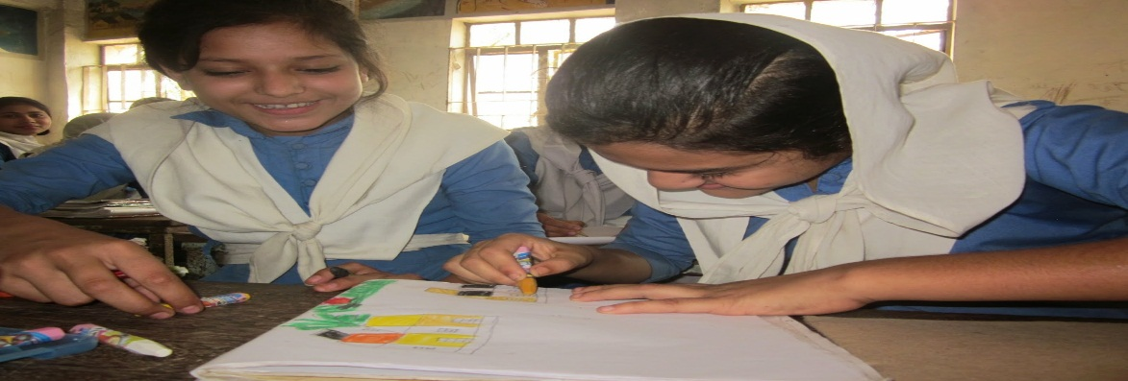
একক কাজ
গৃহপালিত পাখির সুষম খাদ্য কী ?

Slide 9
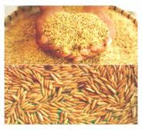
গৃহপালিত পাখির খাদ্যের বৈশিষ্টঃ
দানাশস্য ও এদের উপজাত সমুহ তাজা ও মান সম্মত হবে।
খাদ্যে পাখির প্রয়োজনীয় পুষ্টি উপাদান বিদ্যমান থাকবে।
খাদ্য জীবাণু, ছত্রাক ও পরজীবী মুক্ত হবে।
খাদ্য হজমযোগ্য ও সহজপাচ্য হবে।
খাদ্য খুব সুস্বাদু হতে হবে।
খাদ্যের উপকরণ সমুহ সহজ লভ্য হতে হবে।
খাদ্যের উৎপাদন খরচ কম হতে হবে।
গৃহপালিত পাখির খাদ্য
খাদ্য যে কোন প্রকার দূর্গন্ধমুক্ত হতে হবে।

Slide 10
জোড়ায় কাজ
গৃহপালিত পাখির খাদ্যের ৫টি বৈশিষ্ট্য লিখ।

Slide 11
গৃহপালিত পাখির সুষম খাদ্য বা রেশনের কাজঃ
খাদ্য বেঁচে থাকতে সাহায্য করে।
ক্ষয়পূরণ ও বৃদ্ধিতে সাহায্য করে।
খাদ্য রক্ত তৈরি ও দেহের পানি সমতা রক্ষা করতে সাহায্য করে।
খাদ্য দেহের রোগ প্রতিরোধ করে।
ডিম ও মাংস উৎপাদনে সাহায্য করে।
গৃহপালিত পাখি মুরগি
গৃহপালিত পাখির সুষম খাদ্য

Slide 12
মুরগীর খাদ্য
ডিম পাড়া মুরগী/লেয়ার মুরগী
লেয়ার স্টাটার বা প্র্রারম্ভিক রেশন | ০-8 সপ্তাহ
বাড়ন্ত মুরগীর রেশন | 9-19 সপ্তাহ
ডিমপাড়া বালেয়ার রেশন | 20-72 সপ্তাহ
মাংশের মুরগী/ব্রয়লার মুরগী
ব্রয়লার স্টাটার বা প্রারম্ভিক রেশন | ০-২ সপ্তাহ
ব্রয়লার গ্রোয়ার বা বাড়ন্ত বচ্চার রেশন | 3-4 সপ্তাহ
ব্রয়লার ফিনিসার রেশন | 5-6 সপ্তাহ

Slide 13
খাদ্য উপকরনঃ
শক©রা
আমিষ
স্নেহ
খনিজ লবণ
ভিটামিন
পানি
পুষ্টি উপাদান | খাদ্য উপকরণ
শক©রা | গম,ভুট্টা,ধান,চাল,চালের কুড়া,গমের ভুষি ইত্যাদি।
আমিষ | শুটকি মাছের গুড়া,তিলের খৈল,সরিষার খৈল,সয়াবিন মিল ইত্যাদি।
স্নেহ | বিভিন্ন উদ্বিজ তৈল যেমন:-পাম তৈল,তিলের তৈল,সয়াবিন তৈল ।
খনিজ লবণ | খাদ্য লবণ,ঝিনুক চুণ©,হাঁড়ের গুড়া,ডিমের খোসা,চুনা পাথর ইত্যাদি।
ভিটামিন | শাকসবজি,ভিটামিন-মিনারেল প্রিমিক্স।
পানি | পরিষ্কার বিশুদ্ধ পানি।

Slide 14
মুরগির খাদ্য গ্রহণ
বয়স | মুরগি (গ্রাম/দিন) | ব্রয়লার (গ্রাম/দিন)
1ম সপ্তাহ | ১০ | ২৫
2য় সপ্তাহ | ২০ | ৬৫
3য় সপ্তাহ | ২৫ | ১০০
৪থ© সপ্তাহ | ৩০ | ১৩০
5ম সপ্তাহ | ৩৫ | ১৬০
৬ষ্ঠ সপ্তাহ | ৩৭ | ১৬৫
7ম সপ্তাহ | ৪০ | ----
8ম সপ্তাহ | ৪৫ | ----
বাড়ন্ত | ৭০ | ----
বয়স্ক | ১১৫ | ----

Slide 15
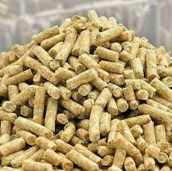
আমিষ
ডিম পাড়া মুরগির খাদ্য তৈরির উপকরণ ও শতকরা হার
উপকরণের নাম | শতকরা হার (%)
গম/ভুট্টা ভাঙা | ৪৫-৫৫
গমের ভুষি | ৮-১২
চালের মিহি কুড়া | ১০-১৫
তিলের খৈল | ১০-১৫
শুটকি মাছের গুড়া | ১০-১২
ঝিনুক চুণ© ও হাড়ের গুড়া | ১.৫-৭
লবণ | ০.৫
পানি | পরিমান মত
শক©রা
স্নেহ
সুষম খাদ্য
পানি
খনিজ লবণ
ভিটামিন

Slide 16
ব্রয়লার মুরগিরখাদ্য তৈরির উপকরণ ও শতকরা হার
উপাদান.5 | প্রারম্বিক রেশন (%) | বৃদ্ধি রেশন (%)
গম/ভুট্টা ভাঙা | ৫০ | ৫২
চালের মিহি কুড়া | ১৪ | ১২
তিলের খৈল | ১২ | ১০
শুটকি মাছের গুড়া | ১৪ | ১২
সয়াবিন মিল | ৮ | 9
সয়াবিন তৈল | --- | ২
হাড়ের গুড়া | 2.5 | 2.5
ভিটামিন | উৎপাদনকারী প্রতিষ্ঠানের নিদ©শিত মাত্রা
লবণ | ০.৫ | ০.৫
পানি | পরিমান মত | পরিমান মত
মোট | ১০০ | ১০০
উপকরণের নাম | শতকরা হার (%)
গম/ভুট্টা ভাঙা | ৪৫-৫৫
গমের ভুষি | ৮-১২
চালের মিহি কুড়া | ১০-১৫
তিলের খৈল | ১০-১৫
শুটকি মাছের গুড়া | ১০-১২
ঝিনুক চুণ© ও হাড়ের গুড়া | ১.৫-৭
লবণ | ০.৫
পানি | পরিমান মত

Slide 17
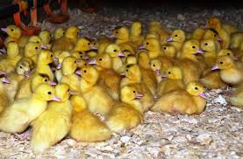
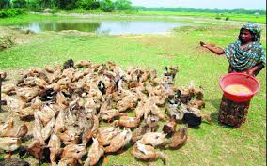
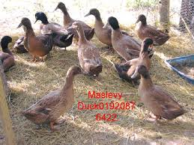
বয়স অনুসারে হাঁসের রেশন
হাঁসের বাচ্চা
বাড়ন্ত হাঁস
ডিমপাড়া হাঁস
হাঁসের বাচ্চার বা প্রারম্ভিক রেশন | ০-৪ সপ্তাহ পয©ন্ত
বাড়ন্ত হাঁসের রেশন | ৪-১৯ সপ্তাহ পয©ন্ত
ডিমপাড়া হাঁসের রেশন | ২০ সপ্তাহ থেকে বাকি সময় পয©ন্ত

Slide 18
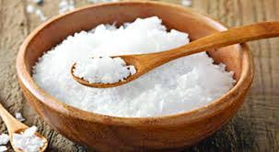
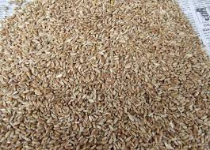
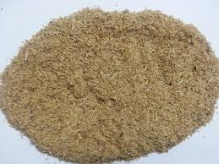
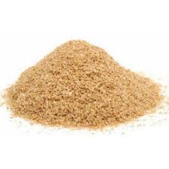
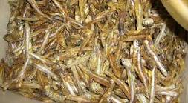
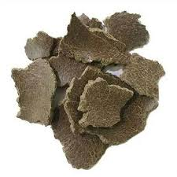
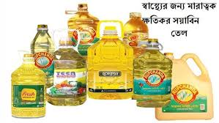
বিভিন্ন বয়সের হাঁসের রেশন তৈরির উপকরণ ও পরিমান (%)
বয়স অনুসারে হাঁসের খাদ্য গ্রহণ
খাদ্য লবণ
0.5%
ভুট্টার গুড়া
৪০-৪৫ %
বয়স | হাঁস (গ্রাম/দিন)
1ম সপ্তাহ | ১৫
২য় সপ্তাহ | ২৫
৩য় সপ্তাহ | ৩০
৪থ© সপ্তাহ | ৩৫
৫ম সপ্তাহ | ৪০
৬ষ্ঠ সপ্তাহ | ৪৫
৭ম সপ্তাহ | ৫০
৮ম সপ্তাহ | ৫৫
বাড়ন্ত | ৮৫
বয়স্ক | ১২৫
শামুকের খোসা চুণ©
১.৫-৬.৫%
ধানের কুড়া
১০-১৫%
সুষম খাদ্য
খৈল
১০-১৫%
শুটকি মাছের গুড়া
৮-১০%
সয়াবিন মিল
৮-১০%

Slide 19
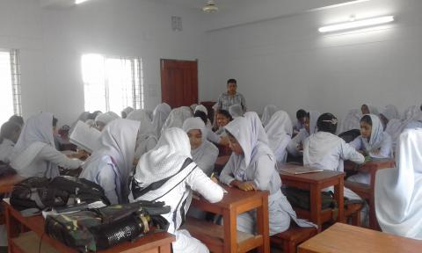
দলীয় কাজ
ক - দল
ডিম পাড়া মুরগির খাদ্য তৈরির উপকরণ ও শতকরা হার লিখ।
খ - দল
বিভিন্ন বয়সের হাঁসের রেশন তৈরির উপকরণ ও পরিমান (%)

Slide 20
মূল্যায়ন
হাঁস-মুরগির খামার পরিচালনায় মোট ব্যয়ের শতকরা কত ভাগ খাদ্য ক্রয়ে ব্যয় হয়?
ক) 50 ভাগ
খ) ৬০ ভাগ
গ) ৭০ ভাগ
ঘ) ৮০ ভাগ
শক©রা জাতীয় খাদ্য কোনটি?
i) গমের ভুষি
ii) চালের কুড়া
iii) শুটকি মাছের গুড়া
নিচের কোনটি সঠিক?
ক) i ও ii
খ) ii ও iii
গ) i,ii ও iii

Slide 21
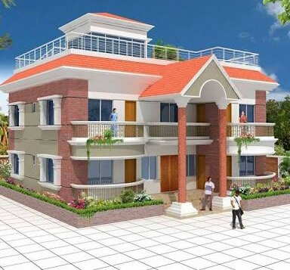
বাড়ির কাজঃ
গৃহপালিত পাখির খাদ্যের কাজ ব্যাখ্যা করো।

Slide 22
সবাইকে ধন্যবাদ

